Slide 1
〒
{{recipient_postal}}
切 手
{{recipient_address_1}}
{{recipient_address_2}}
{{patient_name}} 様
【 差出人 】
〒 {{clinic_postal}} {{address}}
{{clinic_name}} ／ 院長 {{doctor_name}}
TEL {{phone}} ／ LINE {{line_url}}
welcome_1 ／ 表面

Slide 2
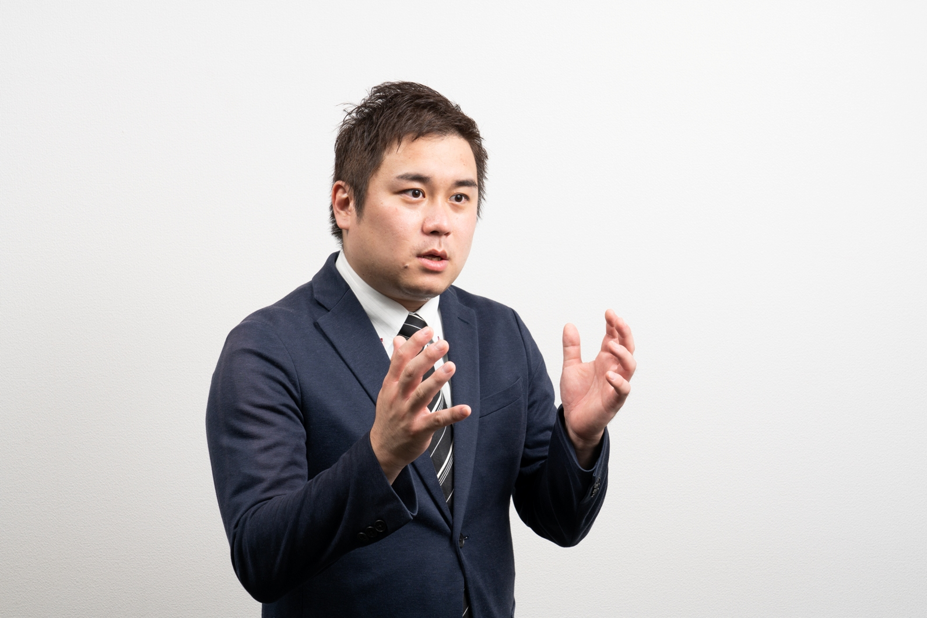
WELCOME LETTER
ご予約のお礼
ご予約ありがとうございます
このたびはご予約いただきまして、本当にありがとうございます。
ご来院当日、お悩みやお困りごとを、しっかりお伺いします。リラックスしてお越しくださいね。
— ひとことメッセージ —
{{clinic_name}} ／ 院長 {{doctor_name}}
〒000-0000 {{address}} TEL {{phone}} ／ LINE {{line_url}}
welcome_1 ／ 裏面

